Slide 1
By KT & WIDEBRIDGE ㈜
통합경비지원시스템
구축 방안

Slide 2
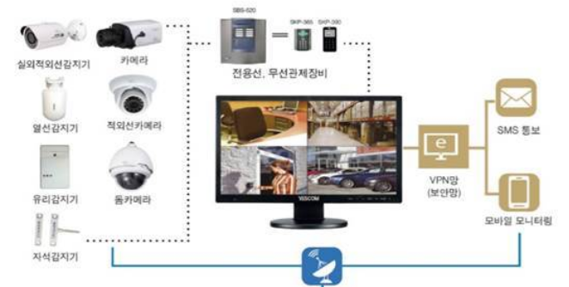
Ⅰ. 제안의 배경 및 개요

Slide 3
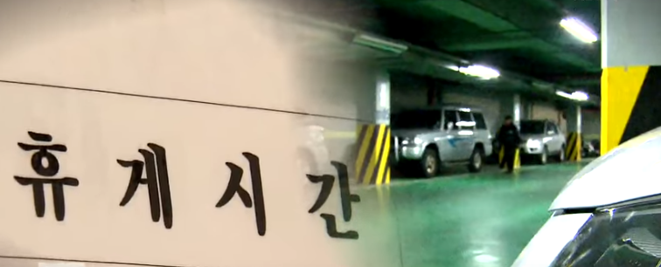
도입 배경
01
가. 관계 법령상 경비원 부당 업무 지시 금지 조항과 최저임금 인상에 따른 감원,
장시간 휴게에 따른 경비업무 공백
나. 입주민의 경비업무에 대한 NEEDS 및 IT 기반의 새로운 경비 기법 도입
다. 경비원 → 관리원 전환 시 경비업무 지원 시스템 구축 필요

Slide 4
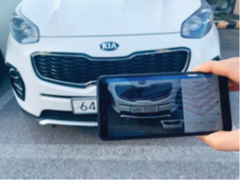
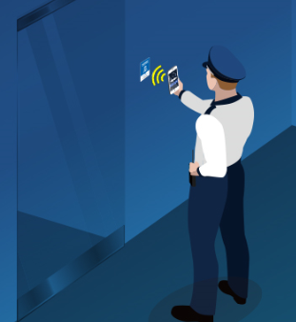
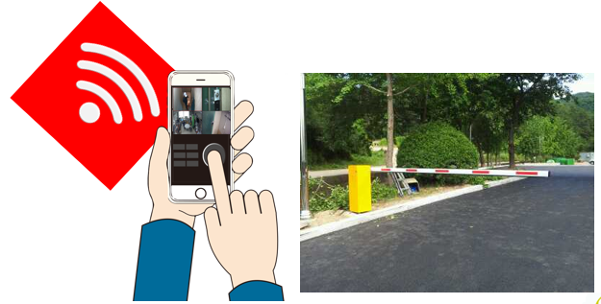
기본 구축 방안
02
가. 통합시스템 구축
1) 경비원용 APP 서비스
① 주차단속 APP ② 모바일 순찰 APP ③무전 APP ④ 차단기 원격제어 app
2) 통합경비시스템 구축
① 주차차단기(관제 시스템) ② KT Mbro 무선cctv ③스마트 현관 출입시스템
나. 지원 솔루션
1) 공용 폰 (관리사무소 대표 모바일 전화) – 경비원용 APP 설치
2) 자동음성방송시스템
3) 공사 자문(컨설팅), 설계, 감리- 한국정보통신기술사협회(회장 남우기)
4) 장기수선 조정업무 대행(SHERPAGO 장기수선계프로그램)
5) 순찰용 전기 오토바이(3륜, 2륜)

Slide 5
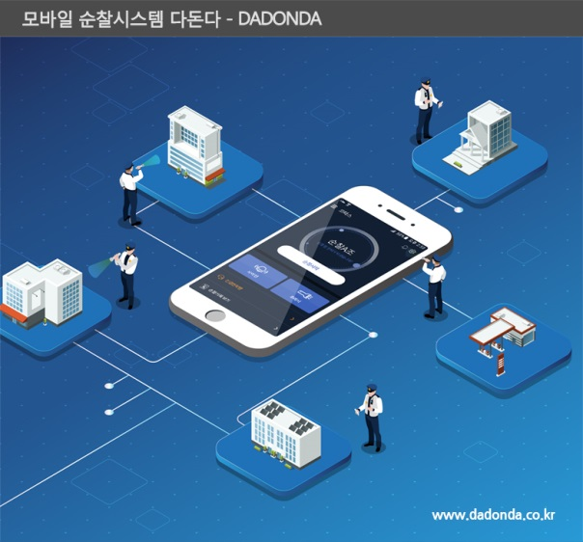
Ⅱ. 경비업무용 app서비스

Slide 6
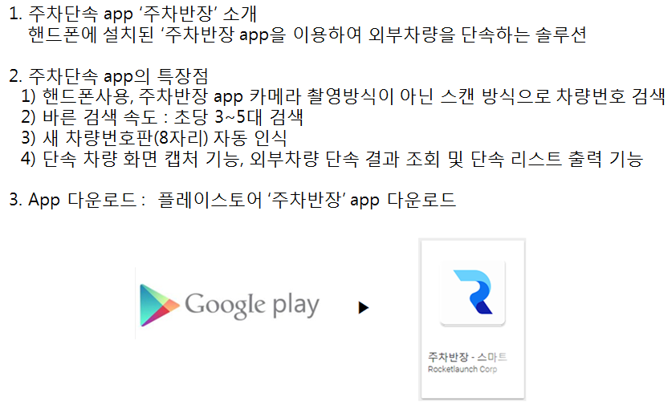
주차단속 app ①
1. 경비업무용 app 서비스
○

Slide 7
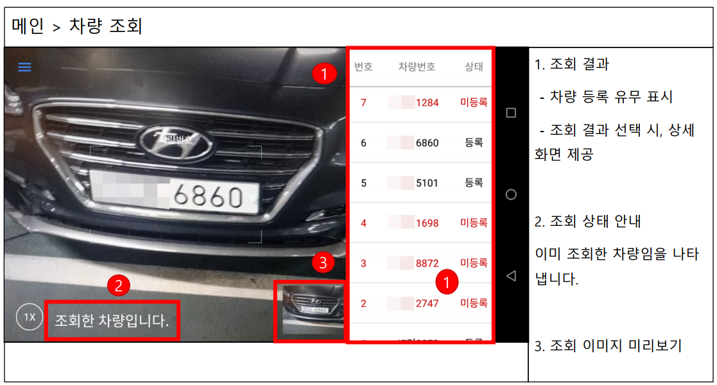
주차단속 app ②
1. 경비업무용 app 서비스
○

Slide 8
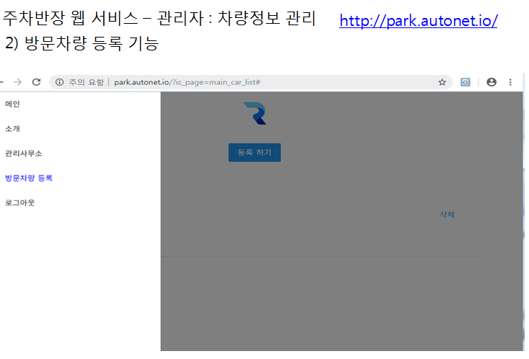
주차단속 app ③
1. 경비업무용 app 서비스
○

Slide 9
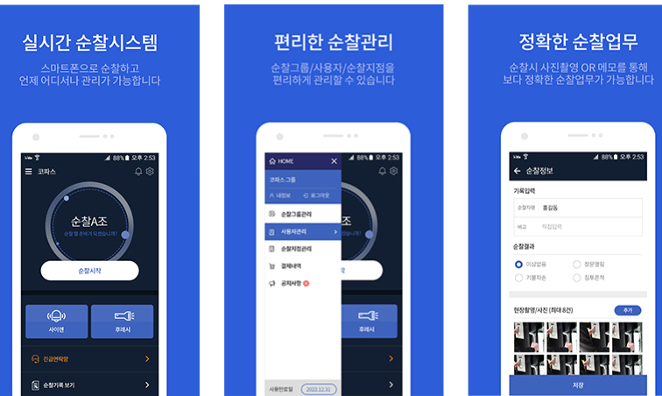
‘다돈다’ 순찰 app ①
1. 경비원용 app 서비스
○
모바일 기반 순찰 app ‘다돈다'는 스마트폰의 NFC를 이용- 순찰appdmf 실행시킨 후 사전에
각 순찰지점에 부착된 순찰카드(NFC초소칩)를 태그하면 순찰기록( 근무자, 순찰시간, 이상유무)이
자동으로 저장, 실시간 조회 및 순찰일지 작성

Slide 10
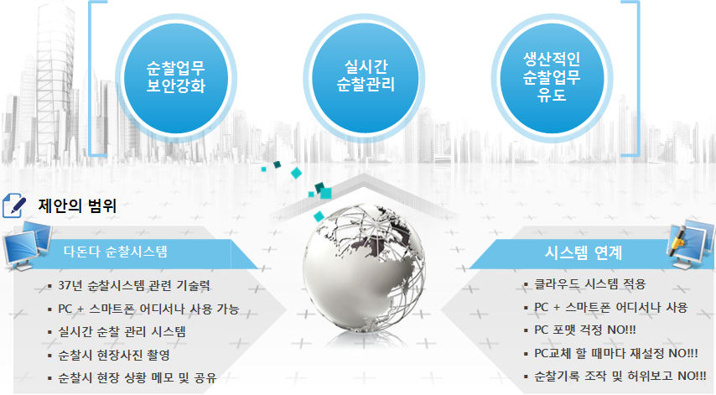
‘다돈다’ 순찰 app ②
1. 경비원용 app 서비스
○
특장점

Slide 11
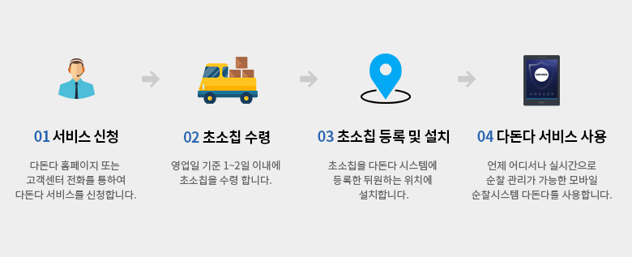
‘다돈다’ 순찰 app ③
1. 경비원용 app 서비스
○
사용 안내

Slide 12
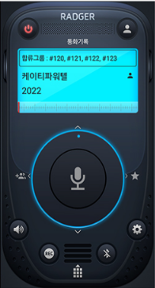
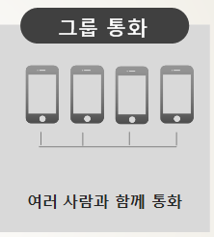
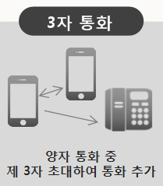
무전 (그룹통화) APP
1. 경비원용 app 서비스
○
구분 | PTT라저무전APP | KT기업전용톡 그룹통화
특장점 | 무전기 호환 영상 무전 | 그룹통화 인터넷전화 기반
통화 감도/인원 | 전국/천명이상 | 전국/천명이상
사용료 | 월 만원 | KT기업전용톡 (월4천원)기능의의 한부분)
비고 | 무전기능 중점 | 통신 및 그룹웨어 기능

Slide 13
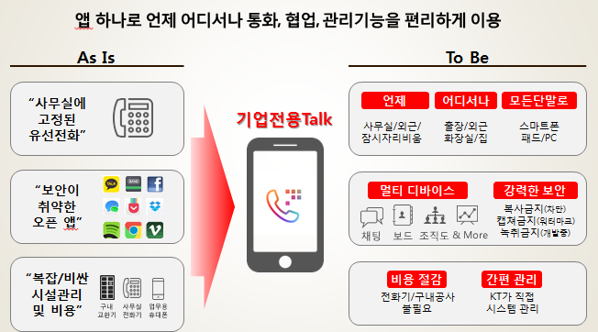
‘KT기업전용TALK’ app ①
1. 경비원용 app 서비스
○

Slide 14
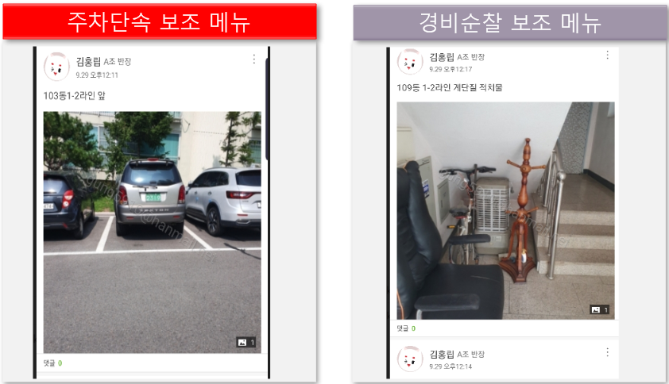
‘KT기업전용TALK’ app 의 경비업무용 메뉴
1. 경비원용 app 서비스
○
경비순찰, 주차단속 앱을 구매하여 사용하는 대신 KT기업전용.TALK의 파일 공유 기능을 활용하면
보조적 프로그램으로 유용하며, 시중의 주차단속 APP이 단속 대상 차량의 사진 자료를 제공하지
않으므로 이 기능을 활용하여 보조적 도구로 사용(기업전용 톡의 주 기능은 별첨자료를 참조)

Slide 15
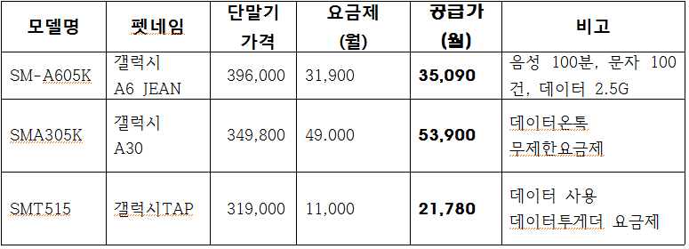
경비원용 app 설치 단말기 및 app 가격
1. 경비원용 app 서비스
○
* App 이용료
구분 | 주차단속 app | 다 돈다 순찰 app | kt 기업전용 톡
이용료 | 20,000/월 | 9,900원/월 | 4,000원/월
kt기업전용 톡은 기본 5회선 이상 신청해야 함

Slide 16
Ⅲ. 통합경비시스템 구축 방안

Slide 17
통합경비시스템 구축의 필요성 및 구축 방안
○
통합경비시스템 구축 필요성
- 최저임금 인상 및 주52시간 적용에 따른 경비원 감원, 관리원 전환으로 인한 대책
- 스마트 폰 및 IT 기술의 보안시장 적용에 따른 기존 인(사람) 경비의 대체
- 최근 신규 8자리 차량번호 인식 기반의 주차차단기 업데이트 논란
• 통합경비시스템 핵심 구성 요소
① 주차차단기(주차관제) ② KT유∙무선 CCTV시스템 ③ 현관자동출입시스템
통합경비시스템 구축 전략(방향)
- 입찰 방식, 비 입찰(수의계약 or 공산품 구입 방식) 병행
- 기술 및 가격경쟁력 확보
- 구축 전 과정 full 지원
- 사후 관리 지원

Slide 18
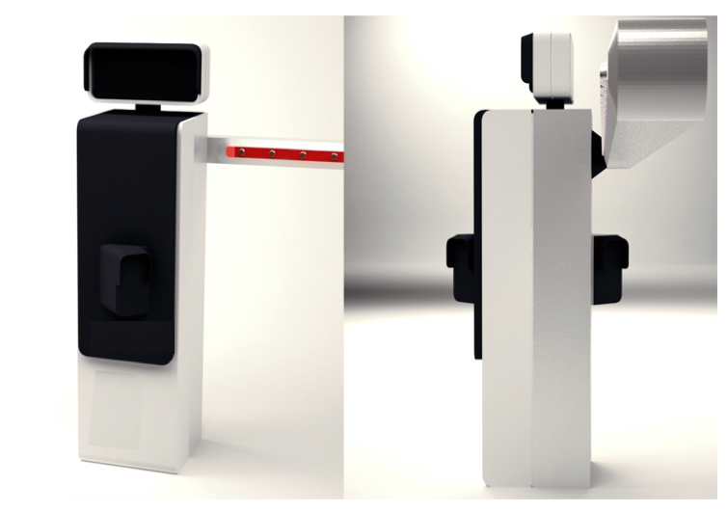
휴맥스 AI 지능형 차량번호인식 시스템 주차 차단기 ①
○
특징
제원
기존 번호판, 신형 번호판(2019년 앞세자리),
친환경차(전기차 파란번호판) 번호판 인식이 가능
AI, 클라우드, 비전 기술 활용 뛰어난 속도와 정확성, 실시간 조회 및 관제 가능
고유 번호인식 알고리즘을 통한 성능 향상 및 지속적인 업데이트
멀티코어 프로세싱을 활용하여 타사 제품 대비 빠른 인식속도를 가짐 (단일사진 기준 기존 대비 10배)
다양한 각도에서 차량이 들어오더라도 인식이 가능
시스템 과열 방지를 위해 열전소자를 사용한 내부 온도 제어로 상온 부근의 빠른 온도제어 가능
동작 형식 : 크랭크식 간접 구동방식
입력전원 : AC 220V / 60Hz
크기 : 575 x 325 x 1300mm (가로x세로x높이)
사용환경 : -20 °C ~ +55 °C / +10% ~ +80%
구동방식 : BLDC 모터 직접구동, BLDC 컨트롤
개폐기능 : 하단도어 오픈
도장 : 지정색상 옥외용 분체도장
바 길이 : 최대 3M 조절가능
동작 속도 : 차단바 상승 /하강 1.5 초 ~ 3 초 조절가능
전광판 : 48 x 48mm LED Module ( 2단 6열)
디스플레이 : Red, Yellow, Amber
컨트롤러 : Micro Controller
통신 방식 : LAN(TCP/IP)

Slide 19
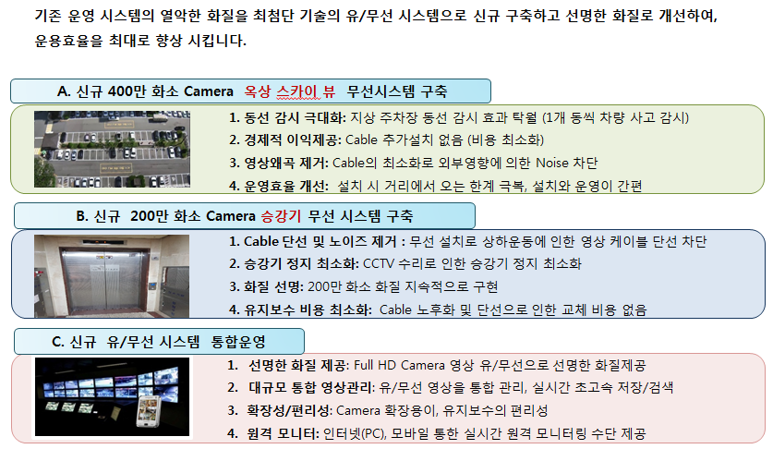
KT MBro 무선 CCTV시스템 ① 사업의 개요
○

Slide 20
KT MBro 무선 CCTV시스템 ② 승강기 cctv 특화
○
시스템 소개
유선 방식의 승강기용 cctv의 사고위험성과 유지보수의 어려움을 극복하기 위해 무선방식(Mbro)의 승강기 cctv 시스템을 개발 공급
승강기 cctv 신∙구 방식의 비교
기존 유선 cctv 시스템 | kt Mbro 무선 cctv 시스템
CCTV영상: HD (1.3M pixel) 급 이하의 영상
Cable (RG58, 기타 기능용)의 휨, 열화 등으로 영상왜곡 심화: 영상관제 어려움
Cable 불량 교체 시 안전위협에 대한 민/형사상 문제 상존
4차 산업 IoT 기술수준에 준한 Data + 영상처리 통합기술 적용곤란
문제 개선 및 해결점 찾지 못한 상태에서 시스템 운영 방치
CCTV Cable이 없으므로 교체가 없음
2. 승강기 외부에 탑승 상태로 승강기
가동 없음
3. 승강기 운행 중 A/S, 업그레이드 가능
5. 신속한 조치로 승강기 이용자들의 불편
최소화
6. 승강기 무선 시스템 설치사례

Slide 21
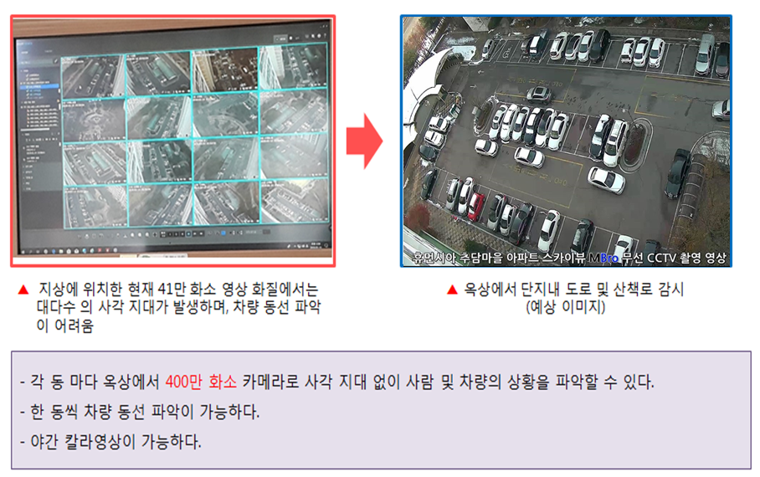
KT MBro 무선 CCTV시스템 ③ 옥상 sky view 무선 cctv 특화
○

Slide 22
KT MBro 무선 CCTV시스템 ④ 주요 장비 및 가격표
○
승강기용 MBro 무선 송/수신기 1Set : \1,500,000 (부가세별도)
승강기용 돔카메라 1ea : \150,000 (부가세별도)
옥상 스카이 뷰 MBro 무선 송/수신기 1Set : \2,400,000 (부가세별도)
한화 테크윈 NVR 32채널 1ea : \2,100,000 (부가세별도)
한화 테크윈 HDD 6TB 1ea : \365,300 (부가세별도)
UTP Cable 1롤 : \100,000 (부가세별도)
전원Cable 1롤 : \33,000 (부가세별도)
삼성 or LG LED 모니터 32인치 : \350,000 (부가세별도)
옥상 용 폴 1ea : \200,000 (부가세별도)
PVC 함 등등..
* 공산품 구매 방식(자체공사)

Slide 23
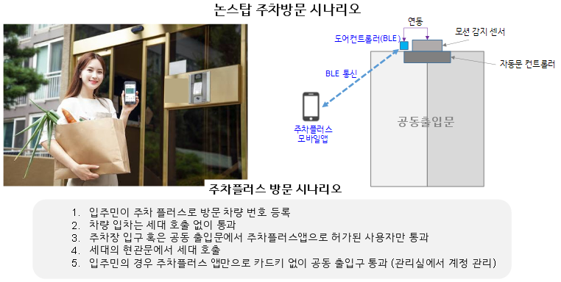
휴맥스 스마트 출입시스템 ① 사업의 개요
○

Slide 24
Ⅳ. 통합경비시스템 구축 지원 솔루션 제공
1. 공용 폰 (관리사무소 대표 mobile 전화) – 경비원용 APP 설치
2. 자동음성방송시스템
3. 공사 자문/설계 시공 - 한국정보통신기술사협회(회장 남우기)
4. 장기수선 조정업무 대행(SHERPAGO 장기수선계프로그램)
5 순찰용 전기 오토바이(3륜, 2륜)

Slide 25
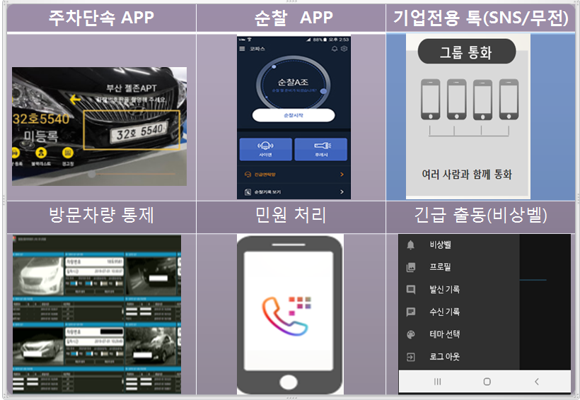
1. 공용 폰 (관리사무소 대표 mobile 전화) – 경비원용 APP 설치

Slide 26
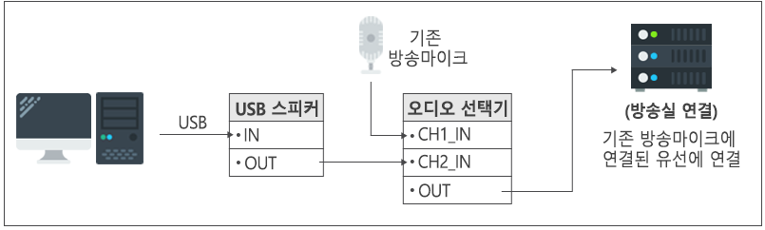
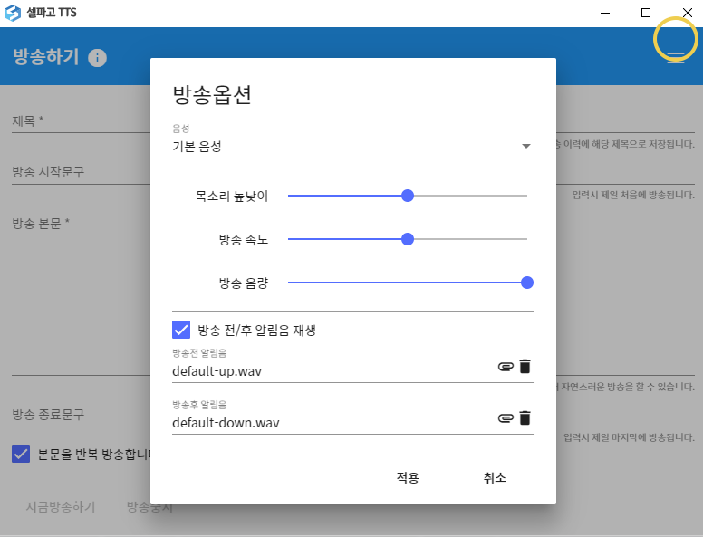
2. 자동음성방송시스템

Slide 27
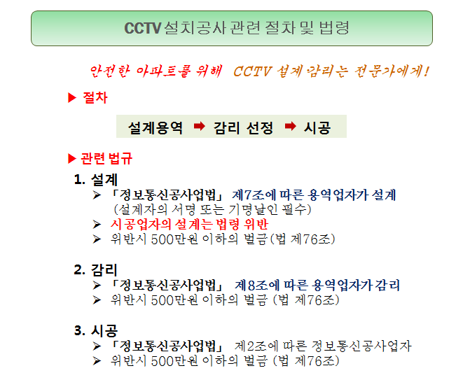
3. 공사 자문/설계시공 - 한국정보통신기술사협회(회장 남우기)

Slide 28
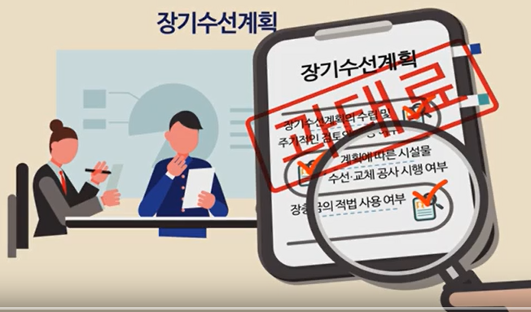
4. 장기수선 조정업무 대행(SHERPAGO 장기수선계프로그램)
셀파고 장기수선 프로그램은 자동수립 기반으로 매우 편리합니다.
셀파고 장기수선 프로그램은 장기수선 수립(조장)을 위한 소위 노가다(입력 작업/물량산출)를 안해도 됩니다.
프로그램이 다 알아서 해주며, 셀파고에서 사전 입력작업 마친 후 사용토록 해줍니다.
• 셀파고는 장기수선계획에 따른 공사 계획 및 공사 시행 등 관련 법규 준수사항을 도와줍니다.
셀파고 장기수선 프로그램은 유투브 검색(셀파고 장기수선 검색) 또는 셀파고 사이트(www,sherpago.co.kr)
에서 매뉴얼 동영상을 볼 수 있습니다.
• 셀파고 장기수선은 약 600여 단지 회원 가입으로 검증된 프로그램입니다.

Slide 29
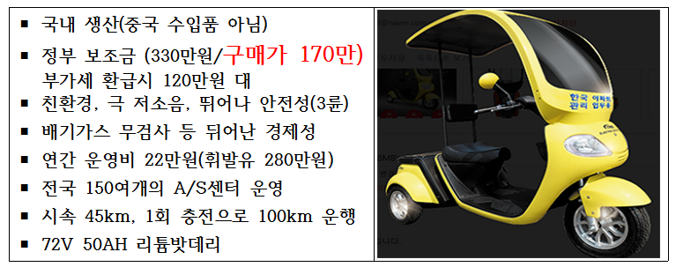
5. 순찰용 전기 오토바이(3륜, 2륜)
특별 할인 판매 가격 : 170만원→ 125만원 (부가세 환급시 85만원)

Slide 30

Ⅴ. 문의 및 신청 안내
- 대표전화 : 1899-0495
- 일반전화 : 031-657- 5912
- 팩스 : 031- 654- 2797
- hr.kim@sherpago. co. kr
- www.sherpago.co.krwww.sherpago.co.kr
-
감사합니다!

